Slide 1
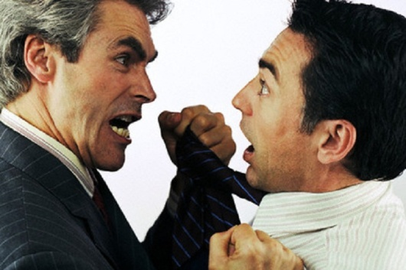
Типы конфликтов
Внутриличностный
Межгрупповой
Межличностный
Между личностью и группой

Slide 2
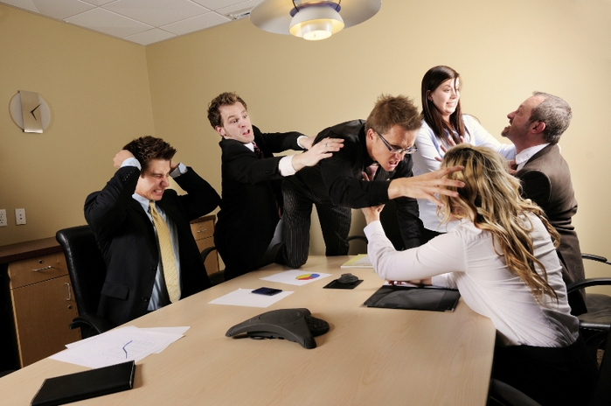
Стратегии поведения в конфликте:
Соперничество — активное противостояние другой стороне.
Избегание — уход от конфликтной ситуации.
Приспособление — одна сторона во всём соглашается с другой, но имеет своё мнение, которое боится высказывать.
Компромисс — приемлемое для обеих сторон решение.
Сотрудничество — поиск взаимовыгодного решения.

Slide 3
Стратегии поведения в конфликте:
Степень внимания к чужим интересам
Высокая
Приспособление
Сотрудничество
Средняя
Компромисс
Низкая
Избегание
Соперничество
Степень внимания к своим интересам
Низкая
Средняя
Высокая

Slide 4
Домашнее задание
Прочитать § 4 и устно ответить на вопросы после него.
Подготовка к к/р по параграфам 1-4.
В тетради описать конфликтую ситуацию (вспомнить или придумать).
Описать причину и тип конфликта, стадии его развития, модели поведения участников в конфликтной ситуации (1-2 стр.)

